Slide 1
QUẢN LÝ TOUR DU LỊCH
GVHH: Nguyễn Thị Bích Ngân
Nhóm: 11

Slide 2
Thành viên nhóm
Nguyễn Tấn Linh
Nguyễn Hoàng Thanh Tú
Võ Thành Đạt
Nguyễn Thị Lệ

Slide 3
Nội dung
Giới thiệu hệ thống quản lý tour
Các mô hình chức năng
Kiểm chứng phần mếm
Kết luận và hướng phát triển
Demo giao diện

Slide 4
GIỚI THIỆU HỆ THỐNG QUẢN LÝ TOUR

Slide 5
Mục tiêu
Xây dựng ứng dụng website cho khách hàng đặt tour
Xây dựng phần mềm winform cho quản lý và nhân viên sử dụng quản lý tour
Xây dựng web admin cho quản lý và nhân viên sử dụng quản lý tour

Slide 6
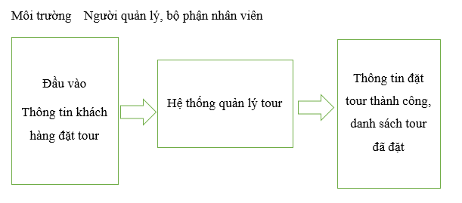
Phạm vi

Slide 7
CÁC MÔ HÌNH CHỨC NĂNG

Slide 8
Yêu cầu nghiệp vụ chính
Quản lý tour
Quản lý nhân viên
Quản lý thông tin khách hàng
Báo cáo doanh số

Slide 9
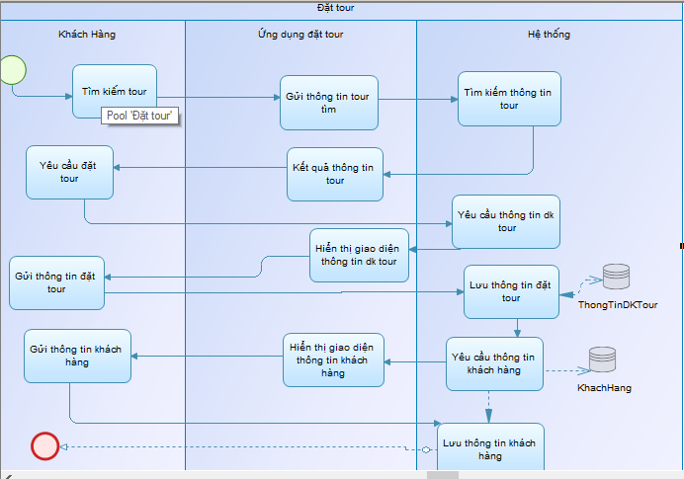
Mô hình BPM đặt tour

Slide 10
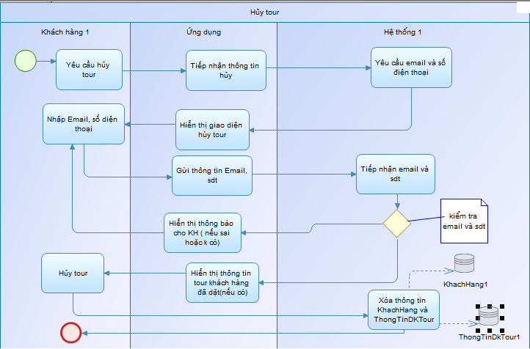
Mô hình BPM hủy tour

Slide 11
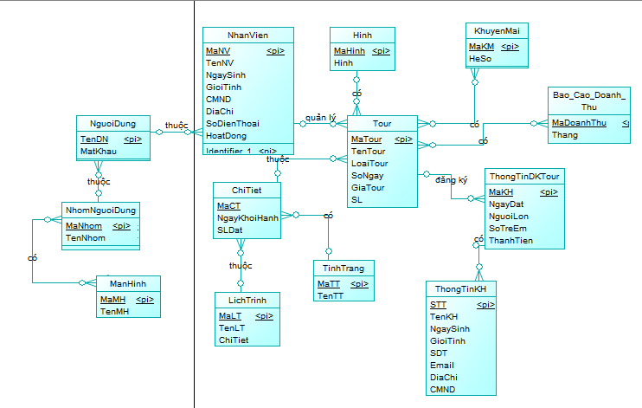
Mô hình ERD

Slide 12
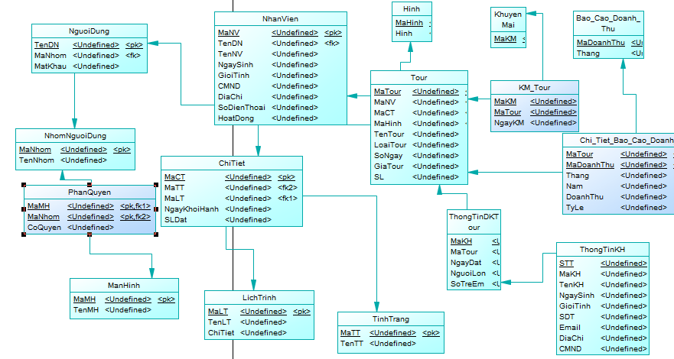
Mô hình CDM

Slide 13
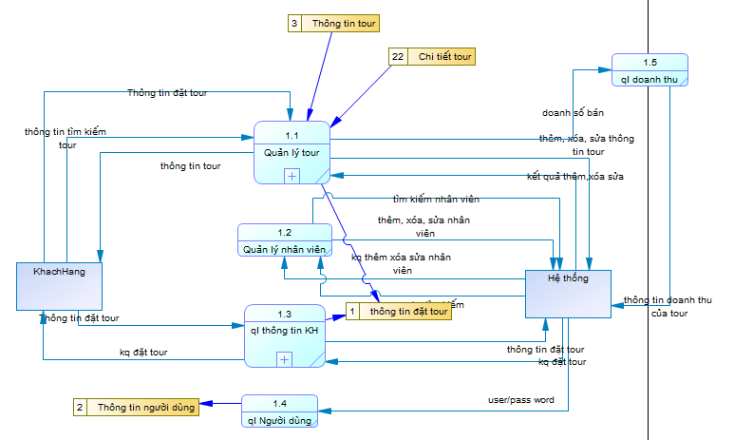
Mô hình DFD cấp 1

Slide 14
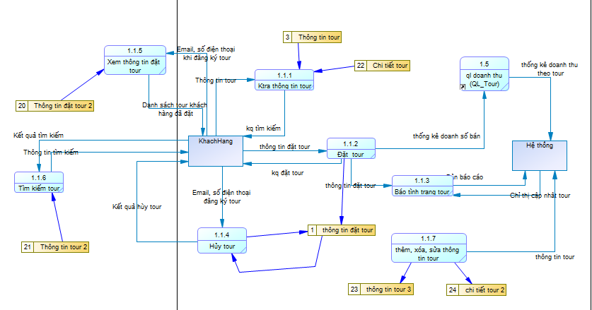
Mô hình DFD quản lý tour

Slide 15
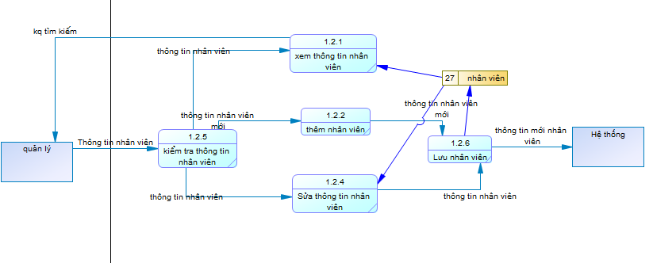
Mô hình DFD quản lý nhân viên

Slide 16
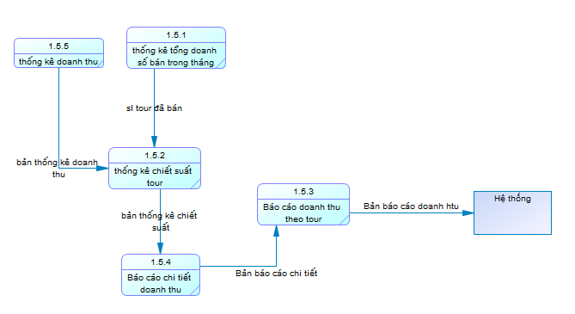
Mô hình quản lý doanh thu

Slide 17
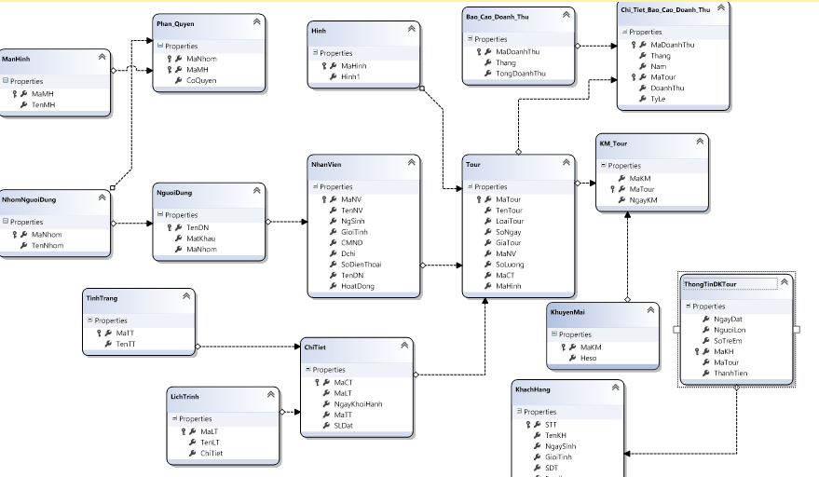
Mô hình Diagram

Slide 18
KIỂM CHỨNG PHẦN MỀM

Slide 19
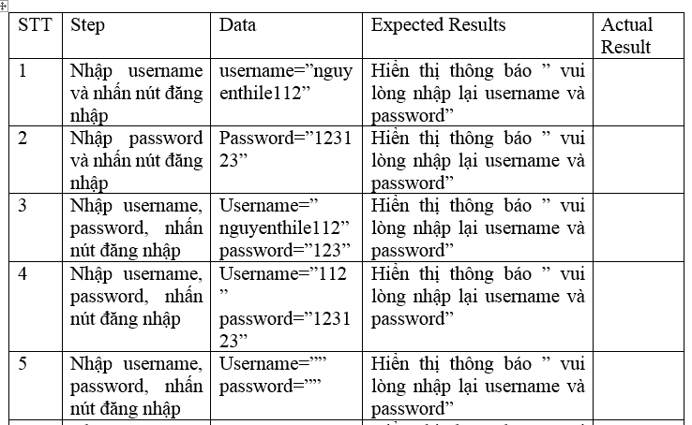

Slide 20
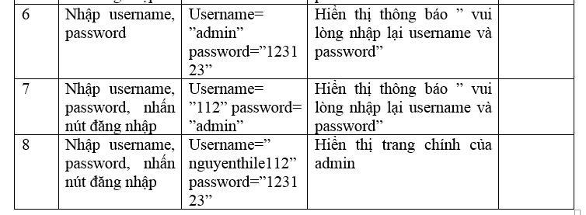

Slide 21
KẾT LUẬN VÀ HƯỚNG PHÁT TRIỂN

Slide 22
DEMO HỆ THỐNG QUẢN LÝ TOUR

Slide 23
THANK YOU

